Slide 1
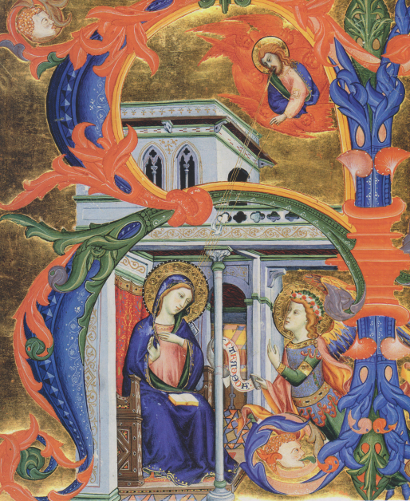
Slestro De Gherardycci, Annunciazione, capolettera miniato dal Graduale di Santa Maria degli Angeli, 1375 circa. Londra British Library

Slide 2
Creazione degli uccelli e dei pesci, miniatura dall Bibbia di Sauvigny, XII sec.,

Slide 3
La creazione del mondo, xilografia colorata a mano dalla Bbbia di Lutero, 1534, Weimar, Klassik Stiftung Weimar

Slide 4
Belbello da Pavia, Roveto ardente, miniatra del Cdex LandauFinaly, XV sec. Firenze, Biblioteca Nazionale

Slide 5
Cristo circondato dagli Apostoli, miniatura da Livres de l’ame, 1290, Londra, British Library

Slide 6
Ultima Cena, miniatura dal Codex Aureus

Slide 7
Crocefissione, miniatura dal Salterio di Huth, dopo 1280, Londr, British Library

